Slide 1
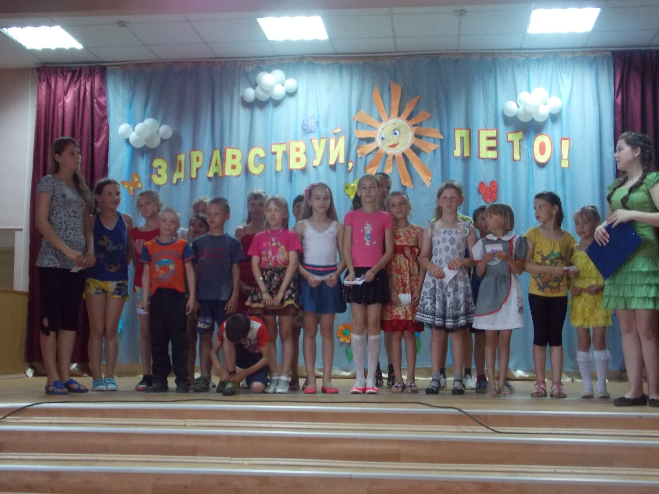
Творческий проект обучающихся, посещающих лагерь с дневным пребыванием при
МАОУ СОШ с. Окунево. Бердюжского района.
«Хочешь быть здоровым – будь. Это правильный путь».

Slide 2
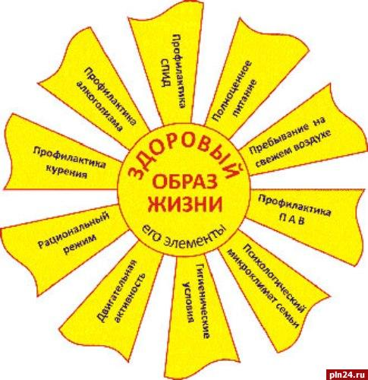
Цель: пропагандировать и вести здоровый образ жизни.

Slide 3
Что такое курение?
Ежедневно мы слышим о курении, о его вреде для организма человека. Давайте разберёмся, что такое курение и почему оно так опасно, особенно для детского и подросткового растущего организма.
Курение – это вдыхание дыма тлеющих высушенных или обработанных листьев табака, наиболее часто в виде курения сигарет, сигар, сигарилл, курительных трубок или кальяна. В некоторых социумах курение табака является ритуалом.

Slide 4

История распространения табака
До XVI века табак произрастал только в Северной и Южной Америке. Однако после открытия Колумба стал распространяться в Европу.
В 1560 году табак появился при дворе испанского короля Филиппа II как декоративное растение.
Французский посол в Португалии Жан Вильман Нико привёз из Испании нюхательный табак в Париж, после чего тот быстро вошёл в моду.
Само же курение табака распространяли по миру англичане после 1565 года.
За 150 лет табак распространился по Евразии и попал в Африку.
В настоящее время табак выращивают во многих странах мира.
Табак - род многолетних и однолетних растений семейства Паслёновые.

Slide 5
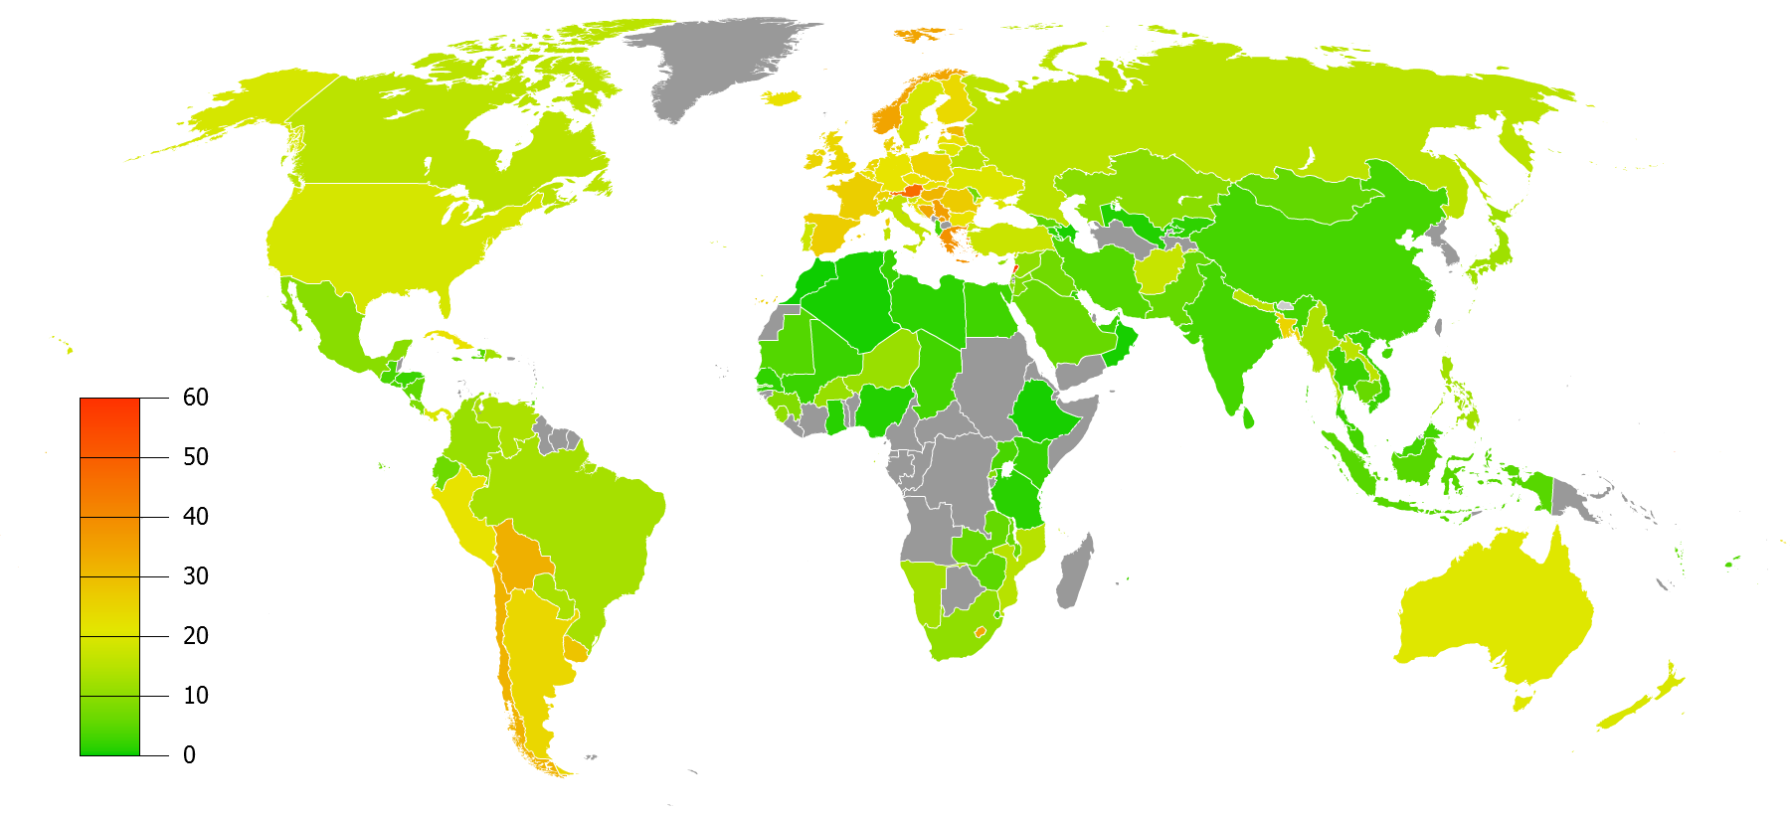
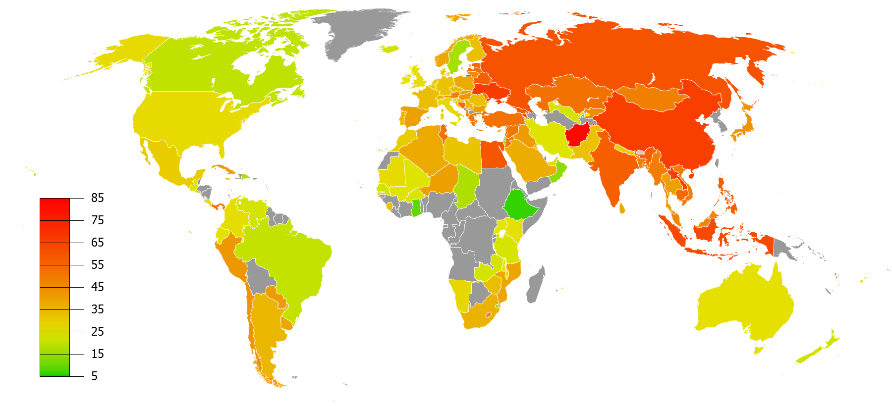
Процент курящих табак женщин по странам
Процент курящих табак мужчин по странам

Slide 6
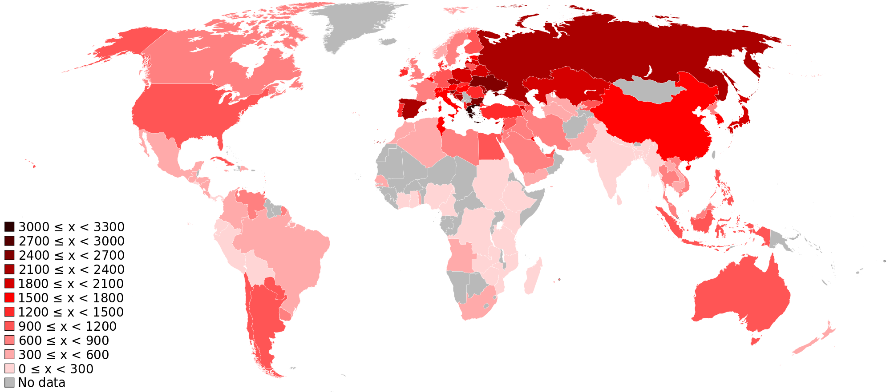
Страны мира по потреблению сигарет на душу населения (только взрослые, данные по населению за 2007 год)
Россия занимает седьмое место в мире по числу сигарет, выкуриваемых за год в среднем на душу населения. Лидирует по этому показателю Греция (более 3000 сигарет на человека в год).

Slide 7

Самая вредная привычка
По данным ВОЗ ( Всемирной Организации Здравоохранения) в мире в среднем каждые шесть секунд умирает один человек от заболеваний, связанных с курением табака, а ежегодно по этой причине умирают пять миллионов человек.

Slide 8
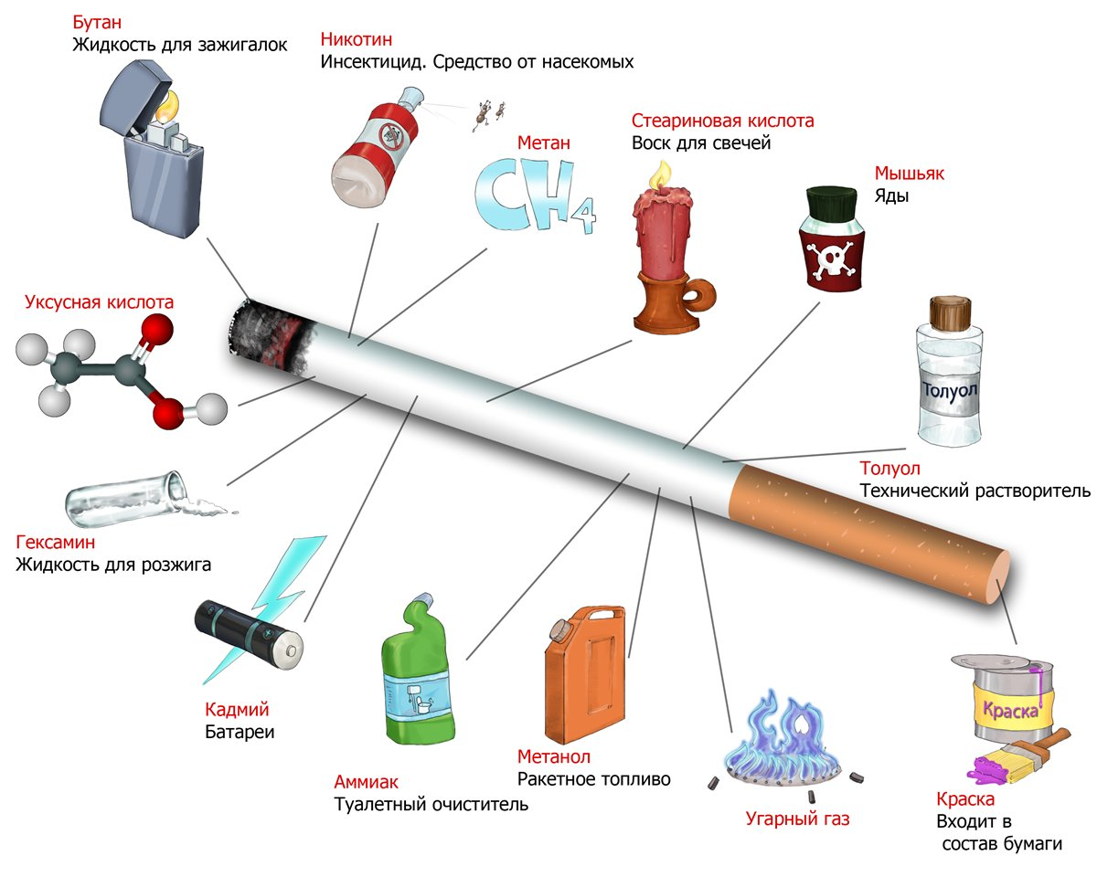
Выделение вредных веществ при курении
Табак содержит такие вещества, как алкалоиды и никотин, которые при их употреблении вызывают зависимость. Чем ниже сорт и дешевле табак, тем в нем больше содержится никотина. При горении табак выделяет дым, который содержит в себе как газообразные, так и твердые частицы. Если затянуться папироской и потом выдохнуть дым через платок, то вы увидите темное пятно. Это остатки табачного дыма, основная же его часть осела в легких.

Slide 9
Что же происходит при курении?
Вместо того чтобы выдыхать углекислоту из легких, курильщик насильно заполняет ею свои легкие. Углекислота и так в достаточном количестве вырабатывается самим организмом и выдыхается из него как отработанный материал. Вместо кислорода, который несет жизнь всем клеткам организма, он получает отработанный газ.
В помещениях, где курят: общественные туалеты, курилки, рестораны и кафе - некурящий человек вынужден становится пассивным курильщиком. Пассивное курение едва ли не опаснее обычного. Получается, что некурящих людей нет. Каждый из нас так или иначе курил хоть раз, даже против своей воли.

Slide 10
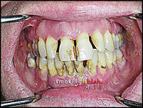
Другие негативные последствия курения
Поврежденные зубы и десны:

Slide 11
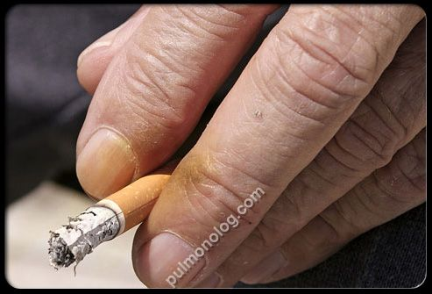
Желтые Пальцы

Slide 12
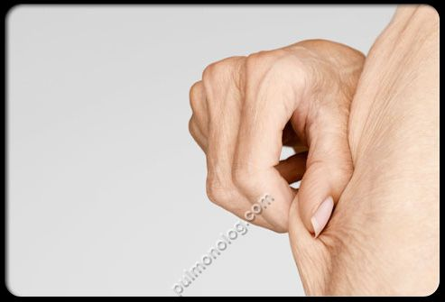
Обвисающая кожа

Slide 13
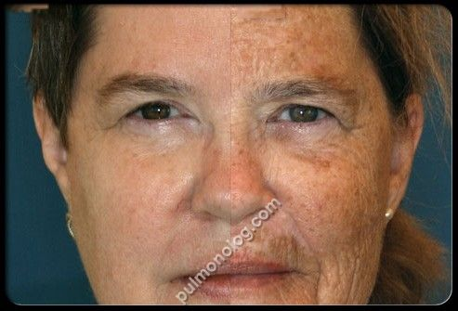
Возрастные пятна и др.

Slide 14

Борьба с курением!
Англия. Высчитывают деньги из зарплаты за время, проведенное в курительной комнате.

Slide 15
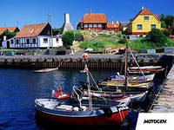
Дания. Запрещено курить в общественных местах.

Slide 16

Украина. Закон о запрете курения ввели в 2012-2013 годах.
Разрешено курить у себя дома, на улице, в специальных местах для курения, на летних площадках кафе и ресторанов.
Граждан за курение в неположенных местах могут оштрафовать на 17 евро.

Slide 17

Польша.
Закон о запрете курения ввели в 2008 году.
Разрешено курить в специально оборудованных комнатах в общественных местах и отелях.
Штраф для курильщиков 130 евро.

Slide 18

Финляндия
Запрет на курение введен в 1977 году.
Курить можно только на открытом воздухе вне общественных мест и у себя дома.
Штраф для курильщиков варьируется от 50 до 150 евро, несовершеннолетним грозит тюремное заключение.

Slide 19

Италия
Закон о запрете курения ввели в 2005 году.
Разрешено курить дома, на улице, в некоторых заведениях.
Штраф для курильщиков от 300 до 500 евро.

Slide 20
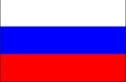
Россия
Закон о запрете курения ввели в 2008 году.
Разрешено курить у себя дома, на улицах, в местах, где не установлена запрещающая табличка.
Штраф для курильщиков – от 11 до 34 евро.
А лучше не курить!

